Slide 1
第二章 导引与基本数据结构

Slide 2
目录
2.1 算法
2.2 分析算法
2.3 用SPARKS语言写算法
2.4 基本数据结构 (略)

Slide 3
2.1 算 法
什么是算法
算法的五个重要特性
计算过程与算法的区别
问题的求解过程
算法学习的基本内容

Slide 4
什么是算法
算法是解决一确定类问题的任意一种特殊的方法。
算法的非形式描述：算法就是一组有穷的规则，它规定了解决某一特定类型问题的一系列运算。
问题
算法
输入
“computer”
输出

Slide 5
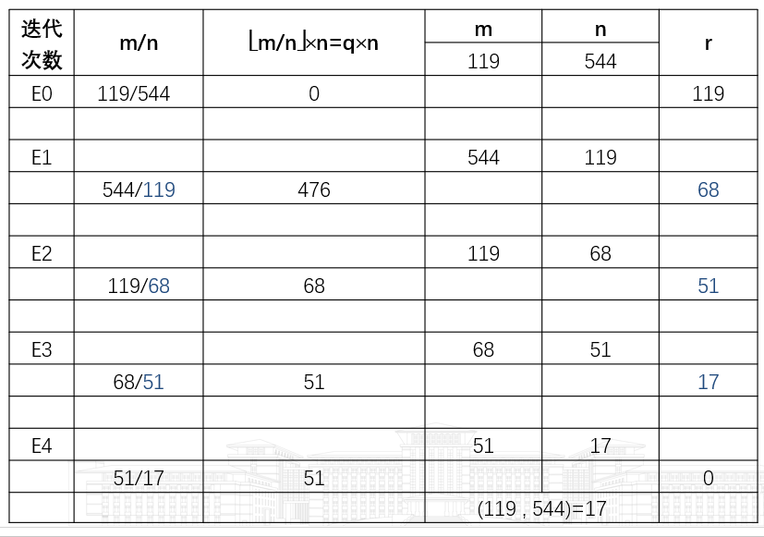
例：欧几里得算法-Euclidean
辗转相除法求两个正整数的最大公因数
Procedure Euclid (m, n) //辗转相除法
// 求正整数m和n (m≥n)的最大公因数
r ← mod(m,n) //求余数
while r≠0 Do
m ←n. n ←r. r ←mod(m,n).
repeat
return n
End Euclid

Slide 6
算法(Algorithm)的五个重要特性
满足如下五条特性的一组规则才能被称为算法
确定性 (Definiteness)
能行性 (Effectiveness)
输入 (Input)
输出(Output)
有穷性 (Finiteness)

Slide 7
算法(Algorithm)的五个重要特性
确定性：每一种运算必须要有确切定义，无二义性。
能行性：运算都是基本运算，原理上能用纸和笔在有限时间完成。
输 入：有0个或多个输入。
在算法开始之前，从特定的对象集合中取值。
输 出：一个或多个输出。
这些输出和输入有特定关系。
有穷性：在执行了有穷步运算后终止。
不仅有穷，还要在现代计算机上有效才行

Slide 8
计算过程与算法的区别
计算过程可以不满足算法的性质(5)有穷性。
例如操作系统，当没有任务时，操作系统并不终止，而是处于等待状态，直到有新的任务启动，因而不是一个算法。
程序 = 算法 + 数据结构 (By Niklaus Wirth )

Slide 9
问题的求解过程
理解问题
选择数据结构和
算法设计策略
设计算法
证明正确性
分析算法
设计程序

Slide 10
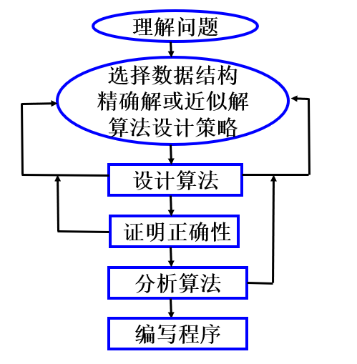
算法学习的基本内容
如何设计算法
如何表示算法
如何确认算法
如何分析算法
如何测试程序

Slide 11
如何设计算法（重点）
面对具体问题，运用一些基本设计策略，规划算法。
被实践证明是有用的
计算机科学、运筹学、电器工程等领域
设计出很多精致有效的好算法
掌握这些策略，设计出更多的好算法

Slide 12
如何表示算法
设计的算法要用恰当的方式表示出来
算法，连接着算法的设计者（人类）和算法的执行者（计算机）
人类——自然语言
优势：人类易于理解
劣势：语言描述繁琐，容易产生歧义
计算机——编程语言
优势：表达准确，避免歧义
劣势：不同的编程语言存在差异；过于关注算法实现的细节
如何兼顾自然语言和编程语言的优势？
易于理解+表达准确

Slide 13
采用编程语言书写形式，作为基础和框架；
采用接近自然语言的形式，表达算法过程 ：
SPARKS语言——简单明了
ADL算法描述语言
伪代码

Slide 14
如何确认算法
算法确认(algorithm validation)——证明该算法对所有可能的合法输入，都能给出正确答案
算法确认的目的——确保该算法能正确无误地工作
穷举法
推理——数学归纳法、反证法
构造性证明
测试

Slide 15
如何分析算法（重点）
分析执行一个算法时，
占用多少CPU时间完成运算；
占用多少存储器的存储空间，存放程序和数据。
对一个算法需要多少计算时间和存储空间，做定量分析。

Slide 16
测试程序
调试——调试只能指出有错误，而不能证明它们不存在错误。
源于程序正确性的证明还没有取得突破性进展。
时空分布图
用各种给定数据执行调试后的程序
测定计算时间和空间
印证之前的分析是否正确
指出实现最优化的有效逻辑位置

Slide 17
2.2 分析算法
算法时间与空间的复杂度分析
计算时间的渐进表示

Slide 18
算法分析的目的
算法分析(analysis of algorithms)是对一个算法需要多少计算时间和存储空间作定量的分析。
——确定算法在什么样的环境下能够有效地运行。
分析在最好、最坏和平均情况下的执行情况。
——对同一算法，针对不同输入数据，作出比较。
——对解决同一问题的不同算法，性能作出比较。
评价算法的好坏，有利于设计出更好的算法。

Slide 19
运行时间的度量单位
方法1：使用时间标准度量单位（秒、毫秒）来度量算法程序的运行时间。
其明显缺陷：
依赖于特定计算机的运行速度；
依赖于算法程序实现的质量；
依赖于使用哪种编译器将程序转化为机器语言；
需要对实际运行时间进行计时。
要独立于具体的软硬件环境去分析算法：
假定使用一台通用计算机：
顺序处理每条指令；
存储容量足够大；
存取时间恒定。

Slide 20
运行时间的度量单位
方法2：统计算法每一步操作的执行次数。
缺点：过于困难、且没有必要。
方法3：找算法中最重要的操作，即对总运行时间影响最大的基本操作，统计该操作运行的次数。
关键：找基本操作、统计次数。
Notes:
评价指标，辩证法看待问题

Slide 21
欧几里得算法的基本操作
Procedure Euclid (m, n)
// 求正整数m和n (m≥n)的最大公因数
r ← mod(m, n)
While r≠0 Do
m ←n. n ←r. r ←mod(m,n).
Repeat
Return n
End Euclid
基本操作：求余

Slide 22
begin
x←x+y
end
FC:1
begin
for i←1 to n do
x←x+y
end
FC:n
begin
for i←1 to n do
for j←1 to n do
x←x+y
end
FC:n²
基本操作的次数，是语句在程序段中的频率计数。
count=0;
for(i=1; i<n; i*=2)
count++;
FC: logn
count=0;
for(k=1; k<=n; k*=2)
for(j=1; j<=n; j++)
count++;
FC: nlogn

Slide 23
算法复杂度，有些情况下与输入的数据集相关
确定出能反映算法在各种情况下工作的数据集。
构造出能产生最好、最坏和有代表性情况的数据配置。
在这些数据集上运行算法，以更准确评价算法时间性能。
Notes:
比如冒泡排序

Slide 24
时间复杂度的形式化定义
算法的时间复杂度T(n)，算法的空间复杂度S(n)，其中，n是问题的规模，I是问题的规模为n的实例，p(I)是实例I出现的概率。
最坏情况下： T_{max}(n) =max{ T(I) | size(I)=n }
最好情况下： T_{min}(n) = min{ T(I) | size(I)=n }
平均情况下： T_{avg}(n) =

Slide 25
算法分析过程
全面分析的两个阶段
准备工作
事前分析
事后测试
确定算法所涉及的运算
分析算法语句的执行次数
确定出能反映算法在各种情况下工作的数据集
分析算法的执行时间的渐进表示
作时空性能分布图

Slide 26
作时空性能分布图
事后测试是在对算法进行设计、确认、事前分析和调试之后要做的工作，与所用计算机密切相关。
做时空分布图：
分布图与数据集、时间复杂度有关；
为提高准确性、减少噪声干扰，可增大规模或重复测量。
S
80
70
60
时空效率
t
10
20
30
时空分布示意图

Slide 27
2) 时间复杂度的渐进表示
假设针对同一问题，设计了三个算法，其基本操作的运行次数分别为：
n, n², n³
哪个算法好？哪个算法运行得快？
如果n比较小时，三者的区别并不特别大。但当n比较大时，三者的区别将非常大！因此，我们关注——随n的变化，操作次数的变化趋势。
Notes:
研究随n的变化趋势。

Slide 28
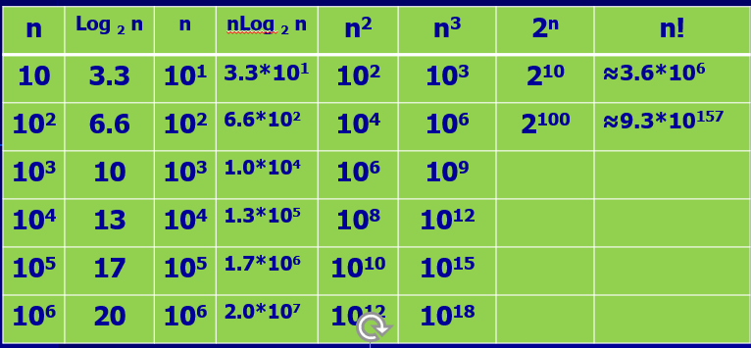
随n增长，下列函数中增长最慢的是哪个？增长最快的呢？

Slide 29
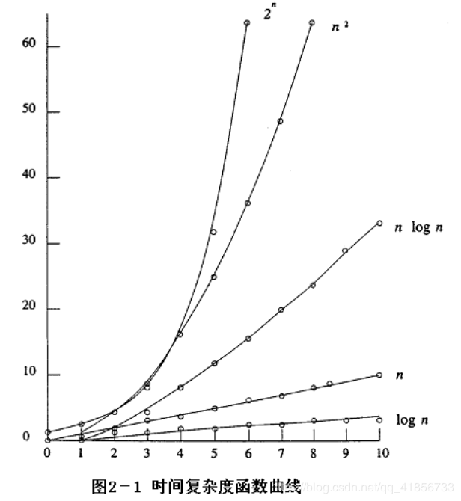
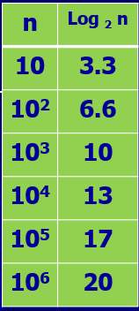
对数函数的增长如此之慢，几乎可以认为，如果一个算法，具有对数级的基本操作次数，该程序对任何实际规模的输入几乎都会在瞬间完成。

Slide 30
n | 2^{n} | n!
10 | 2¹⁰ | ≈3.6*10⁶
10² | 2¹⁰⁰ | ≈9.3*10¹⁵⁷
指数函数和阶乘函数增长如此之快，以至于即使n值并不大，函数的值也会是天文数字。
例如：假设针对某问题设计出算法，其基本运算次数为2^{n}（n为数据规模）。当n=100时，基本运算次数为2¹⁰⁰，假设计算机每秒能做1万亿次(10¹²)该基本操作，需要多长时间可以完成2¹⁰⁰次基本操作？
Notes:
全球领先的超级计算机每秒亿亿次操作

Slide 31
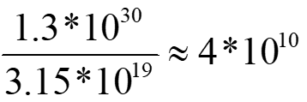

一年可计算的基本操作次数为
计算2¹⁰⁰次基本操作需要多少年？
地球的年龄为45亿年（4.5*10⁹）
一个指数级操作次数的算法，仅可以用来解决规模非常小的问题。

Slide 32
使用时间单位——不同时间复杂度函数的对比
T(n) 微秒 | logn | n | nlogn | n² | n³ | n⁵ | 2^{n} | 3^{n} | n!
n=10 | 3.3 | 10 | 33 | 100 | 1 毫秒 | 0.1 秒 | 1 毫秒 | 59 毫秒 | 3.6 秒
n=40 | 5.3 | 40 | 213 | 1600 | 64 毫秒 | 1.3 分 | 12.7 天 | 3855 世纪 | 10³ 世纪
n=60 | 5.9 | 60 | 354 | 3600 | 216 毫秒 | 7.6 分 | 366 世纪 | 1.3×10¹³ 世纪 | 10⁶⁶ 世纪
小规模数据差异不明显，中等或大规模数据差异巨大。

Slide 33
若基本操作的次数对应的表达式非常复杂，难以精准表达，也没必要精准表达。
例如，一个算法中基本操作的运算次数是2n² + 11n + 10。
使用计算时间的“渐近表示”，算法时间复杂度表示为O(n²)。

Slide 34
计算时间的渐进表示
定义2.1：f(n) = O(g(n))
定义2.2： f(n) = Ω(g(n))
定义2.3： f(n) = Θ(g(n))
n表示问题的规模
f(n) 表示算法的计算时间
g(n)是在事前分析中确定的某个形式简单的函数

Slide 35
定义2.1
C*g(n)
f(n)
n₀
n
如果存在两个正常数c和n₀，对于所有的n≥n₀，有|f(n)|≤c|g(n)|，则记作：f(n)=O(g(n))。
当n充分大时，f(n)有上界，一个常数倍的g(n)是f(n)的一个上界，f(n)的数量级（或阶）就是g(n)。
f(n)的阶不高于g(n)的阶。
在确定f(n)的数量级时，总是试图求出最小的g(n)。
有关证明中，找出c和n₀是关键。

Slide 36
例 判断 f(n) = O(g(n)) ？
f(n) = 4n, g(n) = 2n
f(n) = 512n+1024, g(n) = n
f(n) = 2n² + 11n−10, g(n) = 3n²
f(n) = n², g(n) = n³
反例： f(n) = n³, g(n) = n²
1) c₀=2,n₀=1
2) c₀=513,n₀=1024
3) c₀=1,n₀=10
4) c₀=1,n₀=1

Slide 37
O性质——数学性质及算法分析中的含义
对于非负的f(n)和g(n)，根据定义2.1，有如下性质：
1. O(f(n)) + O(g(n)) = O(f(n) + g(n)) ；
2. O(f(n)) + O(g(n)) = O(max(f(n), g(n))) ;
3. O(f(n)) O(g(n)) = O(f(n) g(n)) ；
4. 如果g(n) = O(f(n)) ，则O(f(n)) + O(g(n)) = O(f(n)) ；
5. O(cf(n)) = O(f(n)) ，其中c是一个正的常数；
6. f(n) = O(f(n))。

Slide 38
性质1：O(f(n))+O(g(n)) = O(f(n)+g(n)) 的证明：
对于任意f₁(n) = O(f(n)) ，存在正常数c₁和自然数n₁，使得对所有n≥ n₁，有f₁(n) ≤ c₁f(n) 。
类似地，对于任意g₁(n) = O(g(n)) ，存在正常数c₂和自然数n₂，使得对所有n≥ n₂，有g₁(n) ≤ c₂g(n) 。
令c₃ = max{c₁, c₂}， n₃ = max{n₁, n₂}，h(n) = f(n)+g(n)
则对所有的 n ≥ n₃，有
O(f(n)) + O(g(n)) = f₁(n) + g₁(n)
≤ c₁f(n) + c₂g(n)
≤ c₃f(n) + c₃g(n)
= c₃(f(n) + g(n))
= c₃h(n) = O(f(n) + g(n)) .
一个算法由逻辑上是加法关系的多个部分构成，可独立分析每部分的复杂度，与合在一起进行整体分析，两者等效。
38
Notes:
多个代码段，独立分析各自的复杂度，与合在一起进行整体分析，两者等效；

Slide 39
性质2：O(f(n))+O(g(n)) = O(max{f(n), g(n)}) 的证明：
对于任意f₁(n) = O(f(n)) ，存在正常数c₁和自然数n₁，使得对所有n≥ n₁，有f₁(n) ≤ c₁f(n) 。
类似地，对于任意g₁(n) = O(g(n)) ，存在正常数c₂和自然数n₂，使得对所有n≥ n₂，有g₁(n) ≤ c₂g(n) 。
令c₃ = max{c₁, c₂}， n₃ = max{n₁, n₂}，h(n) = max{f(n), g(n)}
则对所有的 n ≥ n₃，有
f₁(n) +g₁(n) ≤ c₁f(n) + c₂g(n)
≤ c₃f(n) + c₃g(n) = c₃(f(n) + g(n))
≤ 2c₃ max{f(n), g(n)}
= 2c₃h(n) = O(max{f(n), g(n)}) .
逻辑上是加法关系的两个代码段，总的时间复杂度，是由复杂度高的代码段决定的。
39

Slide 40
性质3：O(f(n))∗O(g(n)) = O(f(n) ∗ g(n)) 的证明：
对于任意f₁(n) = O(f(n)) ，存在正常数c₁和自然数n₁，使得对所有 n≥ n₁，有f₁(n) ≤ c₁f(n) 。
类似地，对于任意g₁(n) = O(g(n)) ，存在正常数c₂ 和自然数n₂，使得对所有n≥ n₂，有g₁(n) ≤ c₂g(n) 。
令c₃ = c₁ ∗ c₂， n₃ = max{n₁, n₂}，h(n) = f(n) ∗ g(n)
则对所有的 n ≥ n₃，有
O(f(n)) ∗ O(g(n)) = f₁(n) ∗ g₁(n) ≤ c₁f(n) ∗ c₂g(n)
= c₃f(n) ∗ g(n)
= c₃h(n)
= O(f(n) ∗ g(n)) .
40
Notes:
两个程序段：逻辑上是乘法关系

Slide 41
定理2.1
若A(n)=a_{m}n^{m} + …… + a₁n+a₀是一个m次多项式，则A(n) = O(n^{m})
性质2的应用，也可以用O定义证明。
证明：取n₀=1，当n≥n₀时
根据A(n)的定义和不等式关系|A + B| ≤ |A| + |B|
有 |A(n)| = |a_{m}n^{m} + … + a₁ n + a₀ | ≤ |a_{m}|n^{m} + … + |a₁ | n + |a₀ |
= (|a_{m}| + |a_{m−1}|/n … + |a₀ |/n^{m} ) n^{m}
≤ (|a_{m}| + |a_{m −1}| … + |a₀ |) n^{m}
取 c = |a_{m}| + |a_{m−1}| … + |a₀ |，有|A(n)| ≤ c n^{m}
即A(n) = O(n^{m})，定理得证。
Notes:
性质1的应用

Slide 42
若A(n)=a_{m}n^{m} + …… + a₁n+a₀是一个m次多项式，则A(n) = O(n^{m})
定理2.1表明，变量n的最高阶数为m的任一多项式，与n^{m}同阶。因此，一个计算时间为m阶多项式的算法，其时间都可以用O(n^{m})来表示。
若一个算法有数量级为c₁n^{m1}，c₂n^{m2}，… ， c_{k}n^{mk}的k个语句，则算法的数量级及计算时间就是c₁n^{m1}+c₂n^{m2} + … + c_{k}n^{mk} =O(n^{m})，其中 m = max{m_{i}|1≤ i ≤ k}
42

Slide 43
数量级对算法有效性的影响
从计算时间上，算法可以分为两类：
多项式时间算法(polynomial time algorithm):用多项式来对其计算时间限界的算法
O(1)<O(logn)<O(n)<O(nlogn)<O(n²)<O(n³)
指数时间算法(exponential time algorithm):计算时间用指数函数限界的算法
O(2^{n})<O(n!)<O(n^{n})

Slide 44
定义2.2
如果存在两个正常数c和n₀，对于所有的n≥n₀，有|f(n)| ≥ c|g(n)|，则记作：f(n)=Ω(g(n))。
当n充分大时，f(n)有下界，一个常数倍的g(n)是f(n)的一个下界。
f(n)的阶不低于g(n)的阶。
在确定f(n)的下界时，总是试图求出最大的g(n)。
有关证明中，找出c和n₀是关键。

Slide 45
Ω性质
对于非负的f(n)和g(n)，根据定义2.2，有如下性质：
1. Ω(f(n))+ Ω(g(n)) = Ω(f(n)+g(n)) ；
2. Ω(f(n))+ Ω(g(n)) = Ω(min(f(n), g(n)) ;
3. Ω(f(n)) Ω(g(n)) = Ω(f(n) g(n)) ；
4.如果g(n) = Ω(f(n)) ，则Ω(f(n))+ Ω(g(n)) = Ω(f(n)) ；
5. Ω(cf(n)) = Ω(f(n)) ，其中c是一个正的常数；
6.f(n) = Ω(f(n))。

Slide 46
定义2.3
如果存在正常数c₁,c₂和n₀，对于所有的n≥n₀，有c₁|g(n)|≤ |f(n)| ≤ c₂|g(n)|，则记作：f(n)= Θ(g(n))。
一个算法的f(n)=Θ(g(n))意味着该算法在最好和最坏情况下的计算时间就一个常数因子范围内而言是相同的。

Slide 47
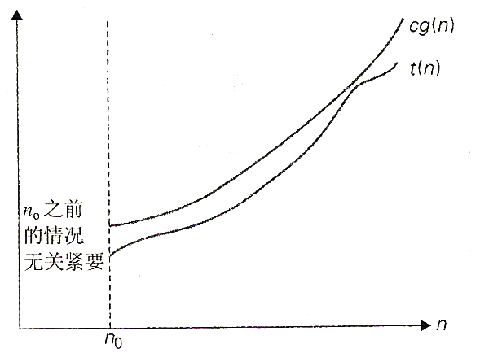
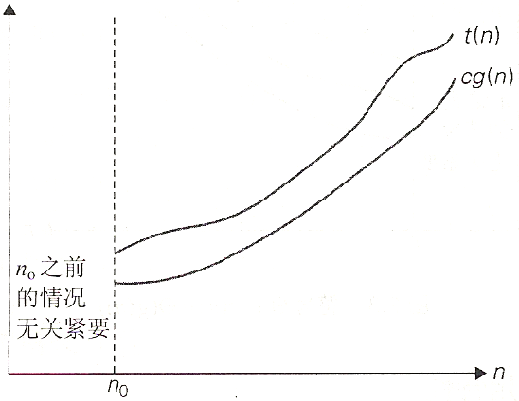
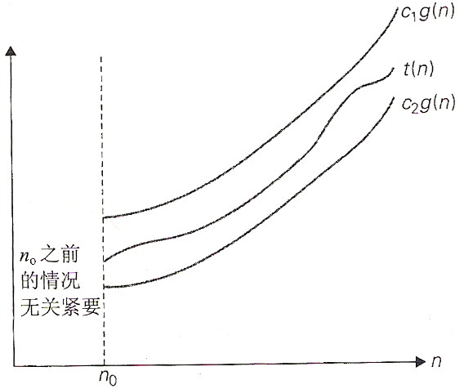
|t(n)|≤c|g(n)| t(n)=O(g(n))
| t(n)|≥ c|g(n)| t(n)=Ω(g(n))
c₁ |g(n)|≤ | t(n)|≤ c₂ |g(n)|
t(n)=Θ(g(n))
47

Slide 48
渐近表示函数的若干性质
（1）传递性
f(n) = Θ(g(n))， g(n) = Θ(h(n)) ⇒ f(n) = Θ(h(n))；
f(n) = O(g(n))， g(n) = O (h(n)) ⇒ f(n) = O (h(n))；
f(n) = Ω(g(n))， g(n) = Ω (h(n)) ⇒ f(n) = Ω(h(n))；
（2）反身性
f(n) = Θ(f(n))； f(n) = O(f(n))； f(n) = Ω(f(n))；
（3）对称性
f(n) = Θ(g(n)) ⇔ g(n) = Θ (f(n))；
（4）互对称性
f(n) = O(g(n)) ⇔ g(n) = Ω (f(n)).

Slide 49
（5）算术运算
O(f(n)) + O(g(n)) = O(max{f(n), g(n)}) ；
O(f(n)) + O(g(n)) = O(f(n)+g(n)) ；
O(f(n)) ∗ O(g(n)) = O(f(n)∗g(n)) ；
O(cf(n)) = O(f(n)) ；
f(n) = O(g(n)) ⇒ O(f(n)) + O(g(n)) = O(g(n)) 。
Θ、Ω 也有类似性质，证明方法类似。

Slide 50
2.3 用SPARKS语言写算法
基本数据类型和变量命名规则
运算符
条件语句和循环语句
跳转语句
算法定义
算法的同质异相

Slide 51
基本数据类型和变量命名规则
基本数据类型：
整型(integer), 实型(real), 布尔型(boolean), 字符型(char)
变量命名规则：
以字母开头，不允许使用特殊字符，不允许与保留字重复
数组：任意整数下界和上界的多维数组：integer A(l₁:u₁,…,l_{n}:u_{n})
布尔值: true，false
例: integer x, y; char ch;
例: integer A(1:10); real B(3:6 , 1:4);

Slide 52
运算符
赋值语句：变量 ← 表达式
逻辑运算符：and , or , not
关系运算符：< ，≤，=，≠，>， ≥

Slide 53
条件语句和循环语句
if语句
case语句
while语句
loop语句
for语句
if 条件 then S1
endif
if 条件 then S1
else S2
endif
while 条件 do
S
repeat //条件为假，循环结束
loop//条件为真，循环结束
S
until 条件 repeat
case
: 条件 1: S₁
…
: 条件 n: S_{n}
: else : S_{n+1}
endcase
for 变量←初值 to 终值 by 变量增值 do
S
repeat

Slide 54
跳转语句
goto 标号
exit
转到本循环(含有exit的最内层循环)语句后面的第一条语句,结束本循环语句的执行；
cycle
结束本次循环，继续进行下一轮循环
return ( <表达式> )
结束本函数或过程的执行

Slide 55
算法定义
SPARKS语言的输入、输出：
read（参数表）；print（参数表）；
SPARKS语言的函数(过程)
函数名通常用大写字母
procedure NAME(<参数列表>)
<说明部分>
S
return(<表达式>)
end NAME
说明部分说明参数的数据类型
和函数中使用的变量
parameters 形式参数
global 全局变量
local 局部变量

Slide 56
算法描述例——同质异相
procedure MAX(A, n, j)
parameters real A(1:n);
parameters integer n, j;
global real xmax;
local integer i;
xmax←A(1);
for i←2 to n do
if A(i)>xmax then
xmax←A(i); j←i
endif
repeat
return xmax
end MAX
procedure MAX(A, n, j)
global xmax; //A(1:n);
int i, n, j;
xmax←A(1);
for i←2 to n do
if A(i)>xmax then
xmax←A(i); j←i
endif
repeat
return xmax
end MAX

Slide 57
小结
算法的五个重要特性
确定性、可行性、输入、输出、有穷性
算法分析的基本知识
算法时间复杂度的渐进表示
理解意义、会使用、能推导证明性质
作业
学习通发布

Slide 58
本 章 结 束

Slide 59
第3章 递归
请同学们自行观看在线课程视频

